Slide 1


PROCESAMIENTO DE DATOS CON JAVA
IFCT079PO
Excepciones

Slide 2
Contenido
1.4. Tratamientos de excepciones
1.4.1. Captura de excepciones en operaciones de entrada/salida
1.4.2. Excepciones personalizadas
.

Slide 3
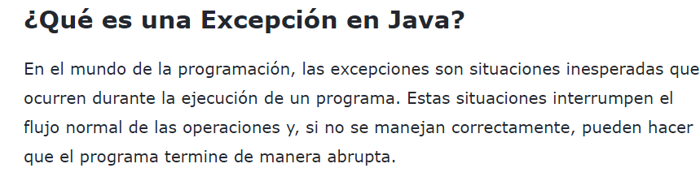

Slide 4
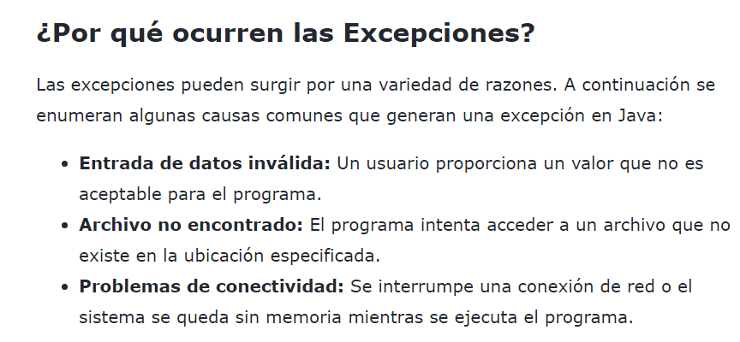

Slide 5

1.EJEMPLO

Slide 6
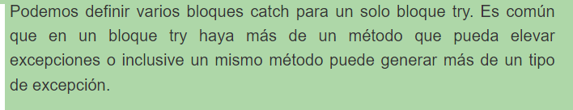

Slide 7
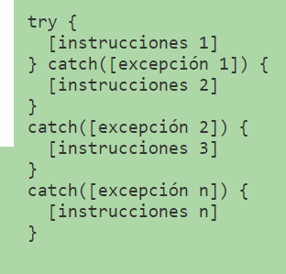

Slide 10
2.-Ejemplo

Slide 11
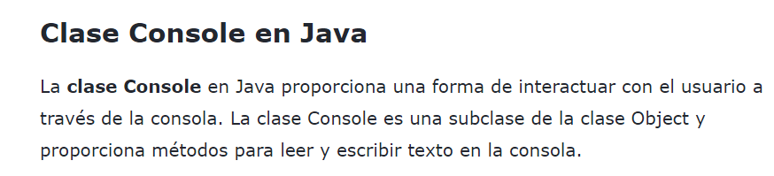

Slide 12
3.-Ejemplo

